Slide 1
CHÍNH TẢ
Một chuyên gia máy xúc

Slide 2
Em có nhận xét gì về cách đánh dấu thanh trong từng tiếng?
- Dấu thanh đặt ở âm chính (dấu nặng đặt dưới, các dấu khác đặt trên).

Slide 3
Giờ chính tả hôm nay, các con sẽ nhớ viết một đoạn của bài Một chuyên gia máy xúc và thực hành cách đánh dấu thanh ở các tiếng có nguyên âm đôi.

Slide 4
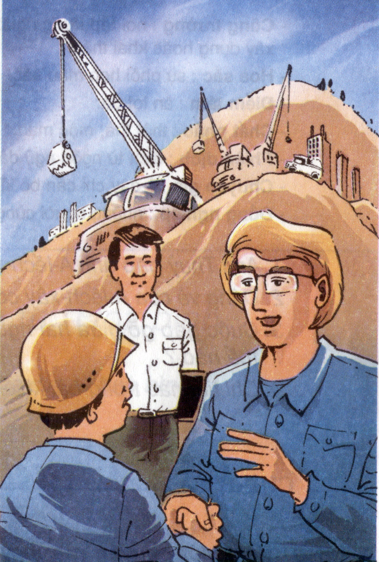
Chính tả
Một chuyên gia máy xúc

Slide 5
Bài 1: Nghe viết:
Một chuyên gia máy xúc
Qua khung cửa kính buồng máy, tôi nhìn thấy một người ngoại quốc cao lớn, mái tóc vàng óng ửng lên như một mảng nắng. Tôi đã từng gặp nhiều người ngoại quốc đến tham quan công trường. Nhưng người ngoại quốc này có một vẻ gì nổi bật lên khác hẳn các khách tham quan khác. Bộ quần áo xanh màu công nhân, thân hình chắc và khỏe, khuôn mặt to chất phác …, tất cả gợi lên ngay từ phút đầu những nét giản dị, thân mật.
Theo HỒNG THÚY
Người chuyên gia này có nét gì nổi bật?

Slide 6
Chính tả
Một chuyên gia máy xúc
Từ khó:
buồng máy
ngoại quốc
mảng
tham quan
công trường
khỏe
chất phác
giản dị
Qua khung cửa kính buồng máy, tôi nhìn thấy một người ngoại quốc cao lớn, mái tóc vàng óng ửng lên như một mảng nắng. Tôi đã từng gặp nhiều người ngoại quốc đến tham quan công trường. Nhưng người ngoại quốc này có một vẻ gì nổi bật lên khac hẳn các khách tham quan khác. Bộ quần áo xanh màu công nhân, thân hình chắc và khỏe, khuôn mặt to chất phác …, tất cả gợi lên ngay từ phút đầu những nét giản dị, thân mật.
Theo HỒNG THÚY

Slide 7

HS viết bài

Slide 8
Bài 2: Tìm các tiếng có chứa uô, ua trong bài văn dưới đây. Giải thích quy tắc ghi dấu thanh trong mỗi tiếng em vừa tìm được.
Anh hùng Núp tại Cu-Ba
Năm 1964, Anh hùng Núp tới thăm đất nước Cu-ba theo lời mời của Chủ tịch Phi-đen Cát-xtơ-rô. Người anh hùng Tây Nguyên được đón tiếp trong tình anh em vô cùng thân mật. Anh Núp thấy người Cu-Ba giống người Tây Nguyên mình quá, cũng mạnh mẽ, sôi nổi, bụng dạ hào phóng như cánh cửa bỏ ngỏ, thích nói to và đặc biệt là thích nhảy múa. Tới chỗ đông người nào, sau một lúc chuyện trò, tất cả lại cùng nhảy múa. Bị cuốn vào những cuộc vui ấy, anh Núp thấy như đang sống giữa buôn làng Tây Nguyên muôn vàn yêu dấu của mình. Theo NGUYỄN KHẮC TRƯƠNG

Slide 9
Bài 2: Nêu quy tắc ghi dấu thanh ở các tiếng trên
Tiếng | Vần
 | Âm đệm | Âm chính | Âm cuối
của
ua
múa
ua
cuốn
uô
n
cuộc
uô
c
buộc
uô
c
muôn
uô
n

Slide 10
Em có nhận xét gì về cách ghi dấu thanh trong mỗi tiếng em vừa tìm được?
Quy tắc viết dấu thanh:
Trong tiếng nghĩa (không có âm cuối):đặt dấu thanh ở chữ cái thứ hai của nguyên âm đôi.
Trong tiếng chiến (có âm cuối): đặt dấu thanh ở chữ cái thứ hai của nguyên âm đôi.

Slide 11
Bài tập 3/47: Tìm tiếng có chứa uô, ua thích hợp với mỗi chỗ trống trong các thành ngữ dưới đây:
Muôn
- ……… người như một.
rùa
- Chậm như …
cua
- Ngang như …
cuốc
- Cày sâu …… bẫm.

Slide 12
Các con luyện tập cách ghi dấu thanh ở các tiếng có nguyên âm đôi ưa/ươ.

Slide 13
Dặn dò:
- Ghi nhớ cách đánh dấu thanh ở các tiếng có nguyên âm đôi ưa/ươ.
- Học thuộc các câu thành ngữ, tục ngữ.
- Chuẩn bị bài sau.

Slide 14


